Slide 1

TC 2006B Interconexión de dispositivos
Direccionamiento IPv6
Tecnológico de Monterrey

Slide 2
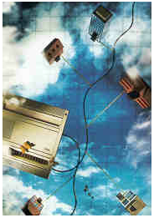
Objetivos de esta sesión
Conocer la representación del direccionamiento lógico IPv6.

Slide 3
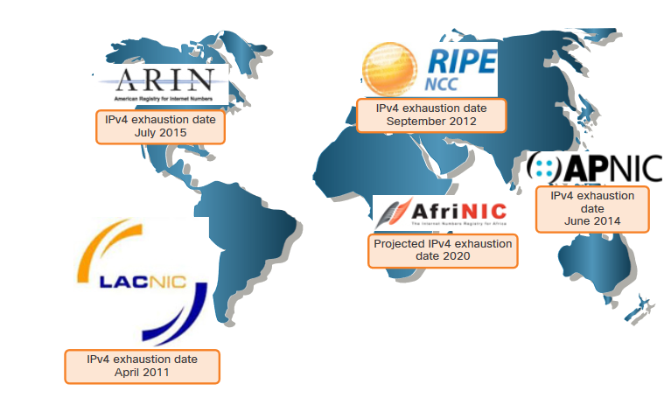
Necesidad de IPv6
IPv4 se está quedando sin direcciones. IPv6 es el sucesor de IPv4. IPv6 tiene un espacio de direcciones de 128 bits mucho más grande.
Notes:
12 — Direccionamiento IPv6
12.1 — Problemas de IPv4
12.1.1 — Necesidad de IPv6

Slide 4
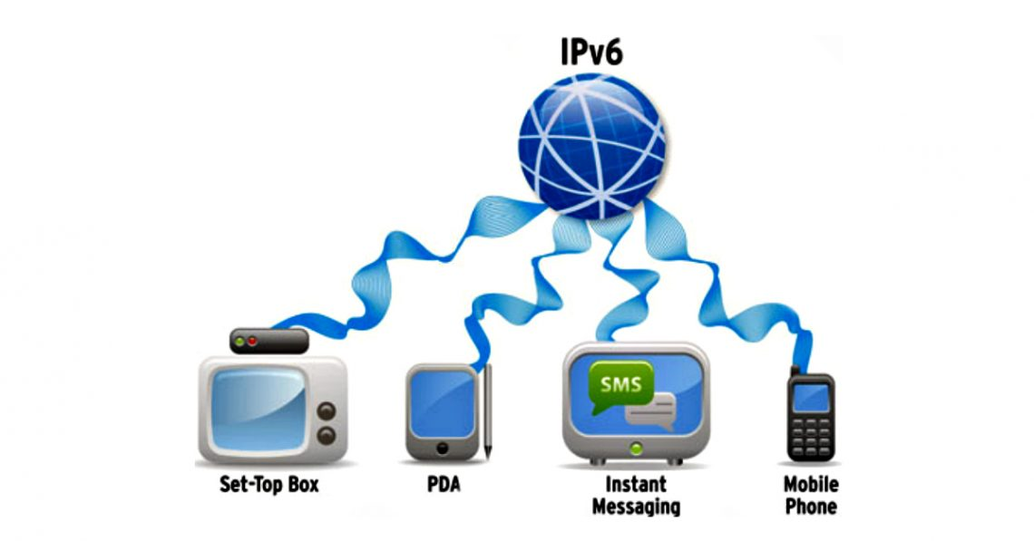
Necesidad de IPv6
Con una población que accede a Internet cada vez mayor, un espacio de direcciones IPv4 limitado, los problemas de NAT y el Internet de las cosas, llegó el momento de comenzar la transición hacia IPv6.
Tanto IPv4 como IPv6 coexistirán en un futuro próximo y la transición llevará varios años.
Notes:
12 — Direccionamiento IPv6
12.1 — Problemas de IPv4
12.1.1 — Necesidad de IPv6

Slide 5
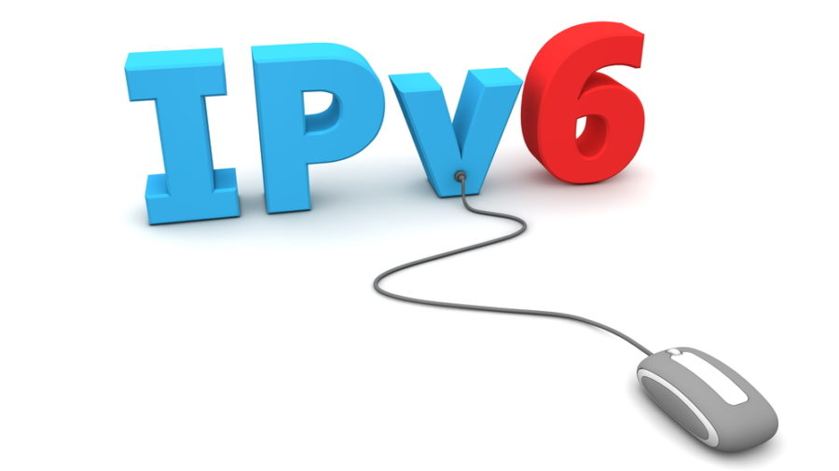
Representación IPv6
Las direcciones IPv6 tienen 128 bits de longitud y están escritas en hexadecimal.
Las direcciones IPv6 no distinguen entre mayúsculas y minúsculas, y pueden escribirse en minúsculas o en mayúsculas.
El formato preferido para escribir una dirección IPv6 es x : x : x : x : x : x : x : x, donde cada "x" consta de cuatro valores hexadecimales. En IPv6, un “hexteto” es el término no oficial que se utiliza para referirse a un segmento de 16 bits o cuatro valores hexadecimales.
Ejemplos:
2001 : 0db8 : 0000 : 1111 : 0000 : 0000 : 0000 : 0200
2001 : 0db8 : 0000 : 00a3 : abcd : 0000 : 0000 : 1234
Notes:
12 — Direccionamiento IPv6
12.1 — Problemas de IPv4
12.1.1 — Necesidad de IPv6

Slide 6
Representación IPv6 Regla 1 - Omitir el cero inicial
La primera regla para ayudar a reducir la notación de las direcciones IPv6 es omitir los 0s (ceros) iniciales.
Ejemplos:
01ab se puede representar como 1ab
09f0 se puede representar como 9f0
0a00 se puede representar como a00
00ab se puede representar como ab
Nota: Esta regla solo es válida para los ceros iniciales, y NO para los ceros finales; de lo contrario, la dirección sería ambigua.
Tipo | Formato
Recomendado | 2001: 0db8: 0000:1111: 0000: 0000: 0000: 0200
Sin los ceros iniciales | 2001 : db8 : 0 : 1111 : 0 : 0 : 0 : 200
Notes:
12 — Direccionamiento IPv6
12.1 — Problemas de IPv4
12.1.1 — Necesidad de IPv6

Slide 7
Representación IPv6 Regla 2 – Dos puntos
Los dos puntos dobles (::) pueden reemplazar cualquier cadena única y contigua de uno o más segmentos de 16 bits (hextetos) que estén compuestas solo por ceros.
Ejemplo:
2001:db8:cafe:1:0:0:0:1 (0s iniciales omitidos) podría representarse como 2001:db8:cafe:1: :1
Nota: Los dos puntos dobles (::) se pueden utilizar solamente una vez dentro de una dirección; de lo contrario, habría más de una dirección resultante posible.
Tipo | Formato
Recomendado | 2001: 0db8: 0000:1111: 0000: 0000: 0000: 0200
Comprimido | 2001:db8:0:1111::200
Notes:
12 — Direccionamiento IPv6
12.1 — Problemas de IPv4
12.1.1 — Necesidad de IPv6

Slide 8
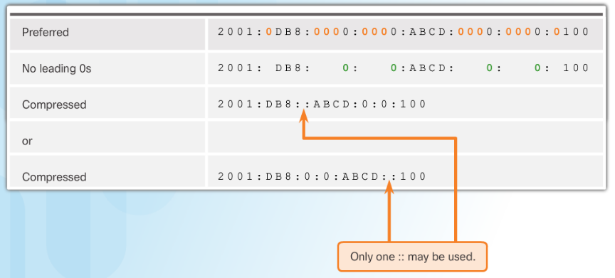
Representación IPv6 Regla 2 – Dos puntos
Nota: Los dos puntos dobles (::) se pueden utilizar solamente una vez dentro de una dirección; de lo contrario, habría más de una dirección resultante posible.
Notes:
12 — Direccionamiento IPv6
12.1 — Problemas de IPv4
12.1.1 — Necesidad de IPv6

Slide 9
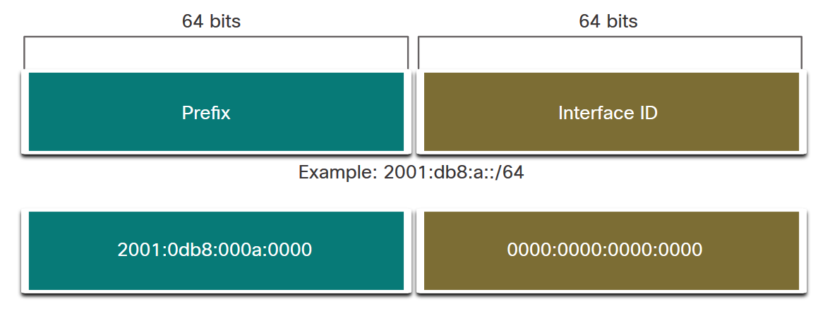
Representación IPv6 Longitud del prefijo
La longitud del prefijo se representa en notación de barra diagonal y se usa para indicar la porción de red de una dirección IPv6.
La longitud de prefijo puede ir de 0 a 128. La longitud de prefijo IPv6 recomendada para las redes locales (LAN) y la mayoría de los otros tipos de redes es /64.
Notes:
12 — Direccionamiento IPv6
12.1 — Problemas de IPv4
12.1.1 — Necesidad de IPv6

Slide 10
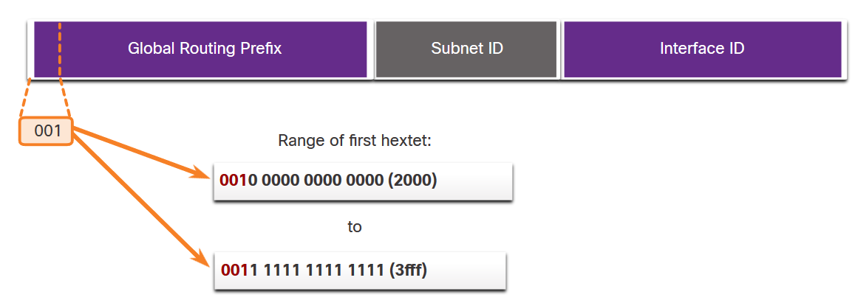
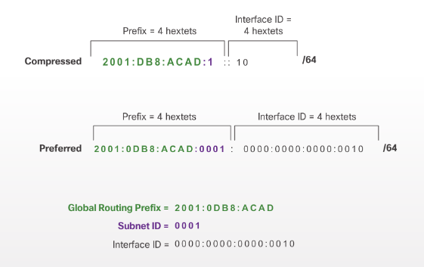
Representación IPv6 IPv6 unicast globales
Las direcciones IPv6 unicast globales (GUA), son únicas globalmente y constan de tres partes:
Prefijo de enrutamiento global: Red, parte de la dirección asignada por el proveedor. Típicamente /48.
ID de la subred: Se utiliza para crear subredes dentro de una organización.
ID de la interfaz: Equivale a la porción de host de una dirección IPv4.
Notes:
12 — Direccionamiento IPv6
12.1 — Problemas de IPv4
12.1.1 — Necesidad de IPv6

Slide 11
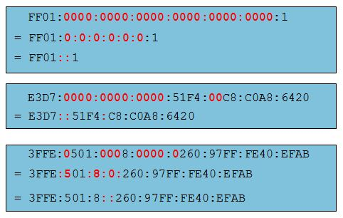
Compresión y descompresión de direcciones IPv6
Aplique las reglas para la abreviatura de direcciones IPv6 y comprima o descomprima a lo máximo las siguientes direcciones:
FF00::
2001:0030:0001:ACAD:0000:330E:10C2:32BF
Notes:
12 — Direccionamiento IPv6
12.1 — Problemas de IPv4
12.1.1 — Necesidad de IPv6

Slide 12
Compresión y descompresión de direcciones IPv6
Aplique las reglas para la abreviatura de direcciones IPv6 y comprima o descomprima a lo máximo las siguientes direcciones:
FF00::
FF00:0000:0000:0000:0000:0000:0000:0000
2001:0030:0001:ACAD:0000:330E:10C2:32BF
2001:30:1:ACAD::330E:10C2:32BF
Notes:
12 — Direccionamiento IPv6
12.1 — Problemas de IPv4
12.1.1 — Necesidad de IPv6

